Slide 1
ERP
ENTERPRISE RESOURCE PLANNING.
GRAZILAINE MIKETEN
JESSICA CRISTINA PEREIRA DOS SANTOS
SIMONE ROSELI SCHONS
YGOR NAGEA

Slide 2
DEFINIÇÃO DO ERP
ERP – Enterprise Resource Planning – Planejamento de Recursos Empresariais é um software que permite a integração dos dados e informações de uma empresa, onde todos os dados manipulados pelos setores da empresa são armazenados na base de dados central.

Slide 3
DEFINIÇÃO DO ERP
Fonte: Adaptado de DAVENPORT, 1998 – SISTEMAS INTEGRADOS DE GESTÃO ERP, Junior 2008, p. 86.

Slide 4
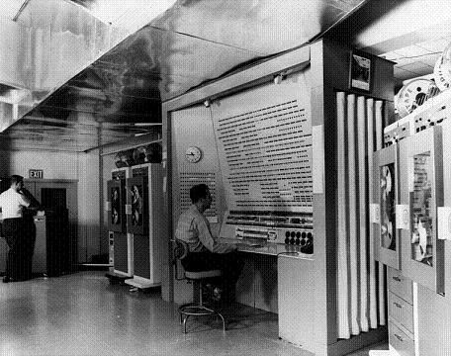
HISTORICO DO ERP
DÉCADA DE 50.
Sistemas de controle, simples ( estoques);
Alto custo;
Mainframes;
Agilidade;
Confiabilidade.
Fonte: http://servicedesk-grupoparvi.blogspot.com/2010_08_01_archive.html

Slide 5
HISTORICO DO ERP
DÉCADA DE 70.
Surgia o MRP – Material Requirement Planning ou Planejamento das Requisições Materiais
1ª Ideia de ERP;
Controle, forma de utilização e organização Matéria Prima de forma correta no processo de produção.

Slide 6
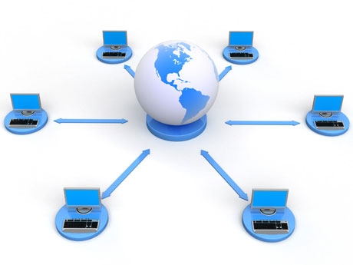
HISTORICO DO ERP
DÉCADA DE 80.
MRP II;
Surgimento da rede de computadores ligados a servidores; (Mainframe: redução do uso);
novo modo de utilizar os sistemas, facilidade de manuseio.
Baixo custo ≠ Maiframes;
Consolidaram o uso em outros setores das organizações.

Slide 7
HISTORICO DO ERP
O ERP – Planejamento de Recursos Empresariais veio com a empresa SAP, o ERP ganhou novos módulos de gerenciamento como na área de recursos humanos, financeira e vendas, isso gerou grandes mudanças, os sistemas ganharam um caráter mais humano e agilizou ainda mais os processos, organizou de forma sistêmica cada setor integrando os vários setores de forma única e padronizada.

Slide 8
HISTORICO DO ERP
Fonte: http://obers.tempsite.ws/site/erp.php

Slide 9
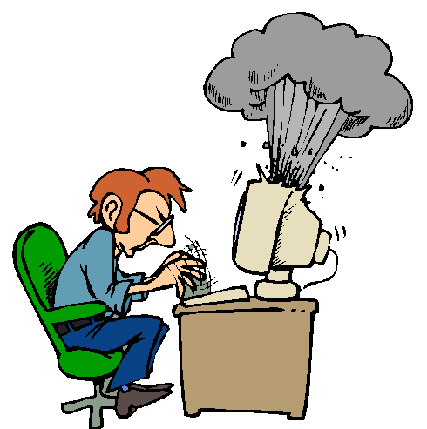
HISTORICO DO ERP
DÉCADA DE 90.
Disseminação dos microcomputadores;
Brasil passou a fornecer o sistema;
Baixo custo;
Bug do milênio 1999/2000.

Slide 10
HISTORICO DO ERP
ERP II
Quebrou as barreiras de comunicação e fluxo de informações tanto internas como externas, por meio da internet.

Slide 11
IMPLANTAÇÃO
Um sistema ERP pode ser considerado de uso comum, ou seja, pode ser implantado em qualquer tipo de empresa, independentemente de seu segmento de atuação. (JUNIOR, 2008)
Independe do seu tipo e segmento.
Pontos comuns das empresas que implantam o ERP:
- Necessidade de pessoas capacitadas; - Apoio fundamental; - Menor personalização possível; - Escolha correta do ERP.

Slide 12
IMPLANTAÇÃO
Identificação dos fatores de sucesso: - Suporte de alta gerencia - Competência da equipe do projeto - Cooperação entre os departamentos - Objetivos e metas claras - Gerenciamento do projeto - Comunicação entre departamentos - Gerenciamento de expectativas - Liderança do projeto - Suporte dos fornecedores - Seleção cuidadosa de pacotes
Com a auditoria dentro da empresa, é possível prevenir erros lançados no sistema.

Slide 13
VANTAGENS
Integração dos processos, (informações atualizadas);
Padronização dos processos, (funcionário remanejado);
Acesso a informação, (permissão de acesso);
Velocidade da informação, (tempo real);
Eliminação de redundância, ( armazenamento e retrabalho);
Ganho de escala, ( somente um software);
Foco na atividade principal, ( atualizações);
Maior controle, ( arquivo de log);
Adaptação às mudanças, (da empresa ao software).

Slide 14
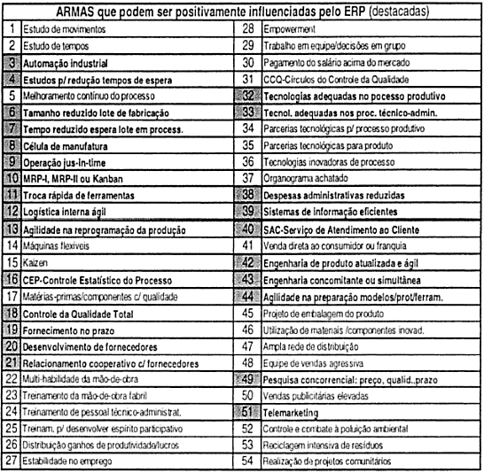
ERP COMO VANTAGEM COMPETITIVA

Slide 15
DESVANTAGENS
Custos da implantação, ( custo e tempo);
Imposição de padrões, (padrões de trabalhos e customizações);
Grande repercussão dos erros,
Fornecedor único, (dependência);
Problemas Sociais; (eliminação);
Desmotivação,(resistência a mudança);
Adaptação das informações, (utilizar corretamente);
Treinamento inadequado.

Slide 16
REQUISITOS DO SOFTWARE
Multifuncional em escopo;
Integrado;
Modular;
Facilitar o planejamento e controle clássico das atividades de produção.
(O software deve adaptar-se as atividades das organizações.)

Slide 17
CUSTOS
Custos de treinamento;
Custos de treinamento
Custos de integração e testes
Custos das conversões de dados
Custos com Horas de Consultoria
Custos com Pessoal
Retorno do investimento - ROI (Return of Investment)

Slide 18
CUSTOS

Slide 19
MÓDULOS QUE COMPÕEM ERP
Segundo JUNIOR (2008,p.111), os sistemas ERP são divididos por módulos, esses módulos estão interligados entre si, tanto comercialmente como para efeito de aprendizado, dentre essas divisões, a mais clássica é: financeiro, materiais, vendas, controladoria, qualidade, produção e recursos humanos.

Slide 20
MÓDULOS QUE COMPÕEM ERP
MÓDULOS BÁSICOS : são comercializados pelos fornecedores.
MÓDULOS ESPECÍFICOS OU VERTICAIS: São módulos especiais;
Um estudo realizado pelo IDC - International Data Corporation, empresa líder em inteligência de mercado, consultoria e conferências nos segmentos de Tecnologia da Informação e Telecomunicações, mostra que
“Os mercados verticais que mais de destacaram na primeira metade de 2009 foram Serviços (16,53%) e Comércio (13,11%), atrás somente do setor de manufatura, tradicionalmente o mais forte, que teve uma participação de 43,46% nas vendas de ERP no período.” (MERCADO...,2010).

Slide 21
MÓDULOS QUE COMPÕEM ERP
MÓDULOS CUSTOMIZADOS: fornecidos e adaptados de acordo com a necessidade do cliente.

Slide 22
MERCADO ERP NO BRASIL
Estudo da IDC mostra que o mercado brasileiro de ERP vem crescendo:
“Janeiro de 2010 – A crise econômica teve impactos menores do que os esperados nas vendas de sistemas de gestão no Brasil em 2009, indica o estudo Latin America Semiannual ERP Tracker da IDC, líder em inteligência de mercado, consultoria e eventos para as indústrias de Tecnologia da Informação e Telecomunicações. A pesquisa aponta que o mercado de ERP movimentou mais de 1,1 bilhão de reais em licenças no primeiro semestre de 2009, em comparação com os 923,6 milhões de reais do mesmo período em 2008. A estimativa para todo o ano de 2009 é de que as empresas brasileiras tenham investido mais de 2,5 bilhões de reais em sistemas de ERP– um crescimento de 17% em comparação a 2008.” (MERCADO...2010).

Slide 23
PESQUISA
MÉTODOLOGIA UTILIZADA:
Optamos por uma pesquisa qualitativa, pois, segundo Minayo et al 2009, trata-se de uma pesquisa que trabalha com um nível de realidade que não pode ser quantificado, é um estudo de caso pois concentra-se no estudo de um caso particular representativo, no caso, as duas empresas INTERALFA e DHL situadas em Ponta Grossa – PR. Para coleta de dados nossa pesquisa foi de cunho exploratório pois buscamos levantar informações sobre um determinado campo de trabalho através de uma entrevista estruturada onde as questões foram direcionadas, previamente estabelecidas e anotadas no questionário com perguntas abertas.

Slide 24
PESQUISA
A pesquisa foi elaborada e aplicada na empresa INTERALFA AUTOMAÇÃO que fornece pacotes de software, sistemas integrados de gestão empresarial – ERP e é parceira para distribuição dos produtos SAP Business One e CISS, esta situada na cidade de Ponta Grossa – PR, onde comercializa e dá assistência dos sistemas não só em Ponta Grossa, mas também em outros estados do Brasil, como resultado obtivemos as seguintes respostas:

Slide 25
PESQUISA
EMPRESA: INTERALFA AUTOMAÇÃO.
1 – Qual o motivo que o levou a abrir uma empresa para prestar este tipo de serviço? R: Gosto do que faço, da tecnologia, acredito que é um mercado ascendente.(E1)
2 – Por que as pessoas procuram este tipo de sistema? Qual a sua vantagem? R: Para ter maior controle do meu negócio, pois com o ERP tem todas as informações.(E1)

Slide 26
PESQUISA
3 – É feito um pacote com as necessidades de cada cliente ou um sistema pode ser usado por várias empresas? R: Sim, cada software é customizado conforme as necessidades do cliente.(E1)
“Em virtude de o ERP ser um pacote de software adquirido pronto, a empresa que implanta um sistema desse tipo tem que se adaptar às funcionalidades do produto e adequar seus processos de negócios à modelagem imposta pelo novo sistema. É bem verdade também que customizações podem ser realizadas de acordo com as necessidades da empresa, mas algumas regras de negócios devem ser mantidas visando fidelizar a proposta inicial de um sistema ERP.’’ (JUNIOR,2008)

Slide 27
PESQUISA
4 – Este sistema pode ajudar na tomada de decisão? R: Sim. (E1)
5 – Qual o tipo de treinamento feito para as pessoas que instalam o Sistema ERP? R: É feito um treinamento para ensinar as pessoas a utilizar o sistema. (E1)
O treinamento oferece maior segurança para a empresa, pois serão os usuários que irão atribuir informações no sistema e por isso devem ser confiáveis.
De acordo com Meireles (2004), ‘’A implantação do sistema exige o treinamento dos usuários, especialmente na forma como estes acessam, alteram e introduzem dados e informações. ’’

Slide 28
PESQUISA
6 – É feito uma avaliação antes de implantar o sistema? Já houve avaliação em alguma empresa na qual sugeriu-se não implantar o sistema? R: Sim. Não houve nenhum caso em que não foi preciso ou até mesmo aconselhado a não implantar o sistema, pois hoje em dia este sistema é essencial para um bom andamento da empresa. (E1)
7 – Quais os obstáculos para a implantação deste sistema? R: O maior obstáculo é a cultura das pessoas, pois ainda há certa resistência à mudança em algumas empresas.(E1)
8 – Quantas empresas utilizam hoje o Sistema ERP em Ponta Grossa, e qual a estimativa para os próximos 5 (cinco) anos? R: Hoje cerca de 60% a 70% das empresas tem ERP em Ponta Grossa.(E1)

Slide 29
PESQUISA
9 – No seu ponto de vista uma empresa consegue viver sem um sistema de informação, mais precisamente um ERP? R: Não, pois o mundo está em constante mudança e hoje em dia você não consegue acompanhar seus concorrentes trabalhando com muitos papéis, sem ter respostas rápidas, acompanhar em tempo real sua empresa.(E1)
‘’O objetivo maior de um ERP é a integração dos dados organizacionais e sua disponibilidade em tempo real. Para isso, opera através de banco de dados único, que é compartilhado por todas as aplicações, desde que o usuário tenha permissão de acesso.’’ (Junior, 2008 p.88).

Slide 30
PESQUISA
Pesquisa realizada em uma empresa que adquiriu o sistema de software comercial ERP na cidade de Ponta Grossa – PR. A empresa trabalha à 9 (nove) anos com o sistema.
EMPRESA: DHL (DISTRIBUIDORA DE PEÇAS E SERVIÇOS LTDA)
1 – Qual o motivo que o levou a implantar o sistema ERP em sua empresa? R: Gerenciamento mais eficaz, facilidade. (E2)

Slide 31
PESQUISA
2 – Foram feitas pesquisas para detectar suas necessidades? R: Sim, foi feito um acompanhamento dia-a-dia para detectar nossas necessidades, as falhas da empresa, para ver aonde o sistema iria nos ajudar.(E2)
‘’Partindo do planejamento estratégico da empresa (especialmente da visão de longo prazo) os analistas fazem o planejamento estratégico de informação, enfocando a análise das áreas de negócios inicialmente e integrando todas elas, depois. Os analistas de sistemas começam a elaborar o projeto do sistema e partem, a seguir, para a construção do sistema fazendo uso de ferramentas CASE. Depois o sistema é implantado, passando a servir aos usuários. O sistema, entretanto, requer uma contínua manutenção. ’’(Meireles, 2004 p.76)

Slide 32
PESQUISA
2 – Foram feitas pesquisas para detectar suas necessidades? R: Sim, foi feito um acompanhamento dia-a-dia para detectar nossas necessidades, as falhas da empresa, para ver aonde o sistema iria nos ajudar.(E2)
O sistema ERP foi feito para ajudar as empresas em todos os termos, e como é um sistema complexo exige todo o processo acima citado para a implantação do mesmo, e sua manutenção contínua garante a qualidade do sistema

Slide 33
PESQUISA
3 – Qual a maior dificuldade que você encontrou antes e depois da instalação do sistema? R: Antes, a aceitação do novo, após a implantação, fazer com que as pessoas usassem o sistema de forma correta, e a resistência de alguns.(E2)
4 – Necessitou treinamento para todos que iriam utilizar o sistema? R: Sim, para que todos saibam usar de forma correta o sistema, e para gerar mais eficiência. (E2)
5 – Que tipo de informação o ERP lhe traz? R: Traz quase todas as informações que eu preciso a respeito da empresa. (E2)

Slide 34
PESQUISA
6 – O sistema ERP auxilia nas tomadas de decisão? R: Sim.(E2)
7 – Hoje você possui mão-de-obra qualificada para utilizar o sistema? R: Sim, pois sempre as pessoas estão em constante treinamento.(E2)
8 – O investimento feito lhe trouxe resultados? R: Sim, principalmente nas tomadas de decisões, na compra, etc. (E2)
9 – Hoje uma empresa saberia viver sem o sistema? R: Não, pois o sistema é vital para a vida da empresa.(E2)

Slide 35
PESQUISA
10 – Qual o setor em que o sistema foi mais aproveitado? E qual não teve tanto proveito? R: O setor que mais teve aproveitamento foi o administrativo, e o que não teve tanto aproveitamento foi o setor de vendas (máquinas e equipamentos).(E2)
11 – Antes de instalar o sistema, vocês usavam planilhas no Excel? R: Não, nos utilizávamos outro sistema.(E2)

Slide 36
CURIOSIDADES
Sig- Sistema de informações gerenciais:A assessoria empresarial Qualinter classifica o SIG como:
O Sistema de Gestão Integrada é a combinação de processos, procedimentos e práticas adotadas por uma organização, para implementar suas políticas e atingir seus objetivos de forma mais eficiente do que por meio de múltiplos sistemas de gestão. Direcionado para processos é a gestão que permite integrar de forma mais eficiente, nas operações do dia-a-dia das empresas, os aspectos e objetivos da qualidade, do desempenho ambiental, da segurança e saúde ocupacional e da responsabilidade social.

Slide 37
CURIOSIDADES
Entre os sistemas que têm recebido destaque e atenção por parte das empresas na busca soluções de mercado para construir sua arquitetura de sistemas de informação estão os sistemas
ERP – Enterprise Resource Planning, os sistemas SCM – Supply Chain Management e os sistemas CRM – Customer Relationship Management. Além disso, também têm recebido destaque ferramentas que permitem análises e a tomada de decisão a partir dos dados gerados pelos sistemas citados, os DW – Data Warehouses e BI – Business Intelligence.

Slide 38
CURIOSIDADES
Exemplos de sistemas ERP existentes no mercado são o R/3 da alemã SAP, o Oracle Applications da norte-americana Oracle, o Magnus e o EMS, da brasileira Datasul e o AP7 da brasileira Microsiga.
Diferença do SIG e ERP: a diferença do SIG é que ele é voltado para as areas de gerencia da empresa para tomada de decisão e o ERP é um banco de dados que envolve todas as atividades da empresa desde a logística de entra ate a logística de saída e é genérico pois é vendido podendo ser customizado já que o SIG é de acordo com as vontades da empresa O SIG esta dentro do ERP.

Slide 39
CONCLUSÃO
O sistema ERP contribui definitivamente para a integração dos diversos setores, agilizando os processos facilitando a organização de uma empresa.
A implantação de um ERP requer um planejamento detalhado, pois o mesmo necessita de investimentos na maioria das vezes alto. Impõe readequação de toda a estrutura da empresa, treinamento de funcionários, estes que devem também ter um grande grau de envolvimento para que funcione.

Slide 40
CONCLUSÃO
Com as respostas dadas as entrevistas das duas empresas podemos constatar pontos que foram semelhantes como:
A importância do ERP para que uma empresa sobreviva no mercado atual;
Há resistências por parte dos usuários, devido a novas informações tecnológicas e por estarem acostumados aos processos anteriores.
Destaque na área administrativa em sua utilização, auxiliando os usuários da área, até porque o ERP é um sistema de gerenciamento e integração.
A necessidade de treinamento e atualização constante relacionado a utilização do sistema.

Slide 41
CONCLUSÃO
O sistema quando implantado se torna idéia principal para gestão da empresa. Uma porta que se abre para que a competitividade da empresa esteja dentro deste mundo de novas tecnologias, é claro que o ERP não poderá suprir todos os problemas e logo surgirá um novo conceito.
Com isso podemos concluir que um pacote de software é essencial para as empresas, para que tenham controle e possam gerir seus negócios de forma mais segura e eficaz.

Slide 42
OBRIGADO E BOA NOITE!
GRAZILAINE MIKETEN
JESSICA CRISTINA PEREIRA DOS SANTOS
SIMONE ROSELI SCHONS
YGOR NAGEA

